Slide 1

Spatial distribution modeling for endangered species
UCA bachelor’s project 2023
Tidjani FOUSSENI SALAMI CISSE
Anaïs SPIRE
Notes:
Tidjani
Spatial Distribution Modeling = SDM = modélisation de la distribution spatiale d’une espèce. + précisément en biologie, modélisation de la niche écologique
Espèces en voie d’extinction : pourquoi ? Car il y a de nombreux enjeux liés à la conservation de ces espèces là pour le maintien de la biodiversité et donc d’un écosystème durable.
But de la SDM est de modéliser où se réparti l’espèce actuellement et où elle se répartira probablement dans le futur afin d’établir une politique cohérente de conservation de l’espèce.
Projet réalisé avec le logiciel R et 2 modèles : GLM + RF

Slide 2
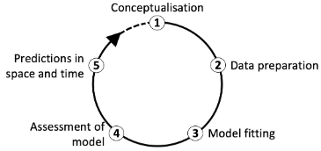
Introduction
From Zurell, 2020
Notes:
Anaïs
5 étapes qui vont être le fil conducteur de notre présentation.
Conceptualisation : importance biologique de l’espèce considérée, paramètres environnementaux les + importants formant la niche écologique de l’espèce, espace géographique à considérer
Modélisation : model fitting pour les paramètres, assessment of model = évaluation du modèle pour vérifier la cohérence
Prédictions temporelles et spatiales : reprojection sur les cartes de la niche + temps futurs
Tout cela est un circuit : les résultats obtenus nous permettent de mieux redéfinir l’étape de conceptualisation, et donc les données, et donc le modèle, …
Commençons donc désormais par la conceptualisation avec le choix de notre espèce, et avant de passer la main à Tidjani, je vais vous donner un indice dans la slide suivante.

Slide 3
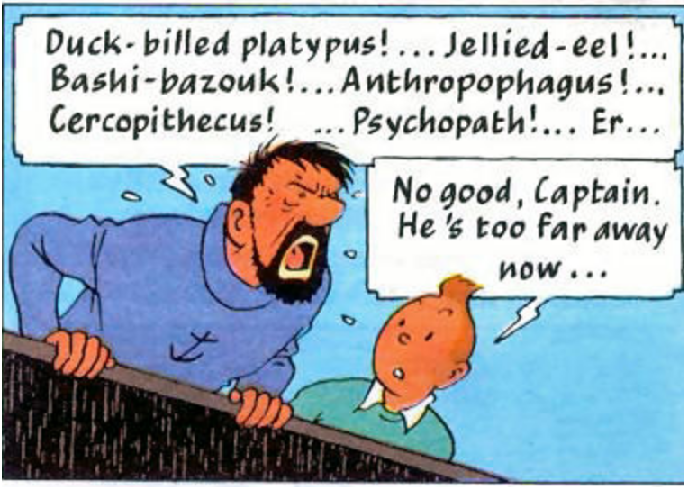
From Les Aventures de Tintin
Notes:
Anaïs

Slide 4
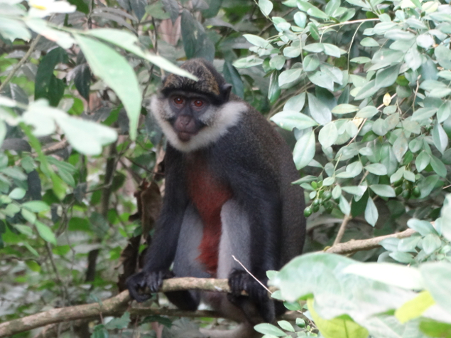
Red-bellied monkey, Cercopithecus Erythrogaster
From https://www.fondationensemble.org/
Notes:
Tidjani
Voici donc l'espèce que l'on a choisi pour la SDLM : il s'agit du singe à ventre rouge, également appelé cecopithecus erythrogaster par son nom latin
Ce singe est classé parmi les espèces menacées et était même considéré comme éteint dans les années 1980 avant qu'une petite colonie soit retrouvée.
Il est présent dans une petite région de l’Afrique subsaharienne, notamment là où il y a de la végétation dense.
Il souffre principalement de la destruction de son habitat par l’homme, du braconnage, de la vente de sa viande et de son pelage, ou pour des rituels traditionnels.
Sa population est encore sur le déclin actuellement, et sa disparition engendrerait des conséquences néfastes pour l'écosystème local.
Adopter une bonne politique de conservation de l'espèce est donc cruciale.

Slide 5
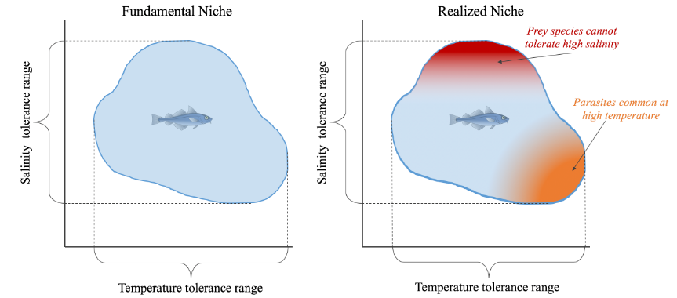
Ecological niches
Figure by L. Gerhart-Barley, professor at UC Davis
Notes:
Anaïs
Voici les 2 niches écologiques principales.
Niche fondamentale = volume à n dimensions avec n le nb de variables environnementales. Ici, on a un exemple en 2D. Surface bleue = présence de l'espèce. En dehors = absence de l'espèce, théoriquement l'espèce ne peut pas survivre dans ces conditions là.
Niche réalisée = sous-ensemble de niche fondamental : on fait intervenir les facteurs biotiques en plus comme la compétition ou le parasitisme entre espèces.
SDM modélise la niche écologique, mais y a un débat entre laquelle de ses 2 niches (ou encore une autre niche)

Slide 6
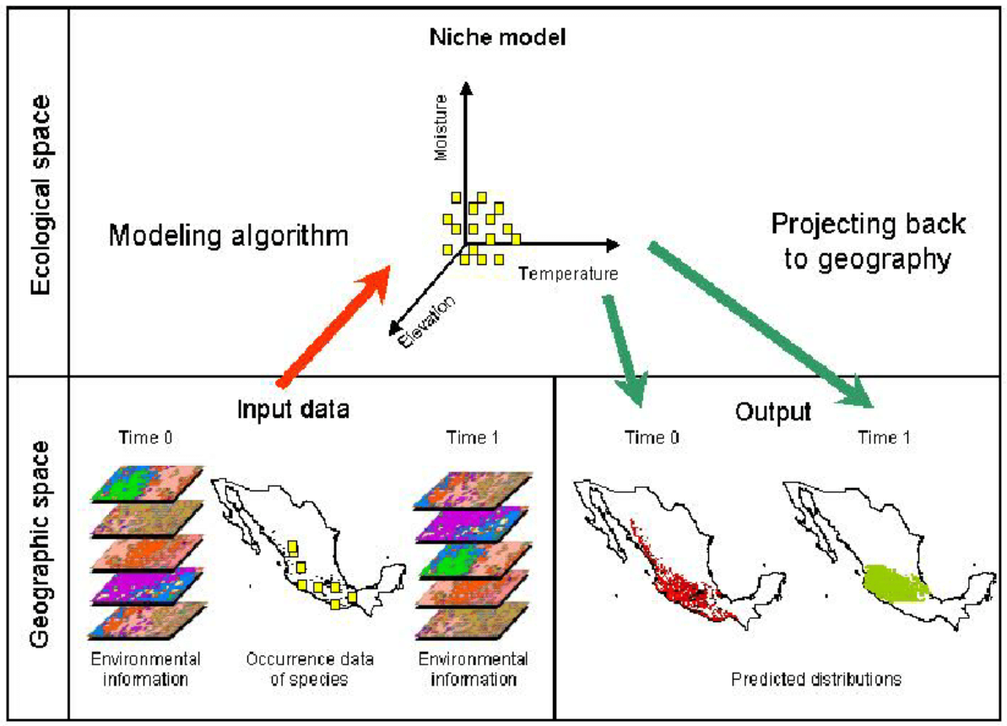
Spatial Distribution Modelling (SDM)
From Martinez-Meyer, 2005
Notes:
Tidjani
En pratique, la SDM se fait en 3 étapes : entrée/input – modélisation – sortie/output (à montrer sur la figure en même temps)
Entrée : 2 types de données # : espèces + environnementale. Ces données sont stockées sous forme de carte : une carte par variable environnementale. Par exemple ici, les 5 cartes pourraient correspondre à la température, les précipitations, l'altitude, le type de végétation et la pollution.
Modélisation de la niche écologique en n dimensions. Pour cette étape, il faut traduire les cartes en modèles à n dimensions. A noter que l'on dispose d'un large choix de modèles et d’algorithmes.
Sortie : il s'agit ici de reprojeter le modèle en n dimensions en cartes.
On peut observer que l'on a 2 échelles de temps temps 0 et temps 1 : temps 0 correspond au temps actuel, temps 1 correspond au temps futur (période 2040-2060 par ex). La SDM permet donc aussi bien de prédire la niche écologique actuelle que la niche écologique future suite aux scénarios plus ou moins optimistes des climatologues.
Il ne s’agit que de prédictions qui sont statistiquement + ou – probables.

Slide 7
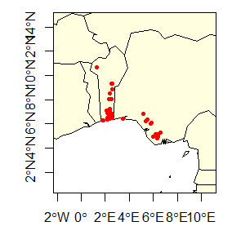
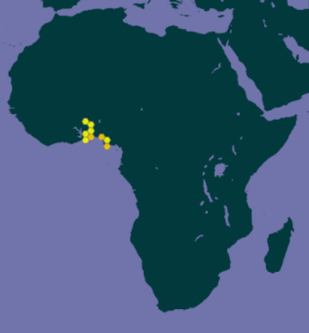
Occurrence data (species observation points)
R script output after data cleaning
From GBIF
Notes:
Anaïs
Données d’occurrence de l’espèce = coordonnées géographiques (lat/lon) de présence ou d’absence de l’espèce
Présenter les pays
+ points au Togo
- point à Paris
65 points au final

Slide 8
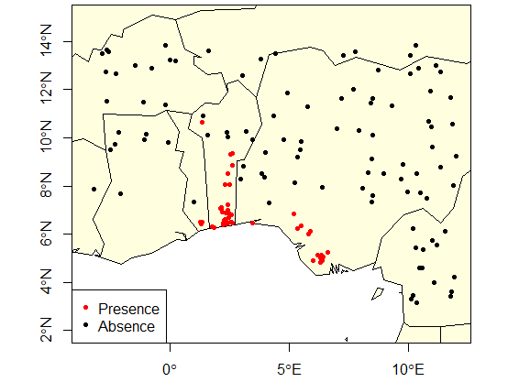
Absence data (random points)
From R script (random uniform distribution of absence points)
Notes:
Tidjani
En plus des points de présence, les modèles que nous avons choisi d’utiliser nécessitent des points d’absence de l’espèce.
Pour une espèce dynamique, qui bouge, comme notre singe, il faut les générer à la main.
Différents packages R existent qui permettent de faire les choses intelligemment en évitant les océans et les zones de présence.
Puisque nous n’avons pas réussi à les faire fonctionner (soucis sur les packages terra et dismo), nous avons juste utilisé une distribution uniforme ici : 100 points noirs rajoutés.

Slide 9
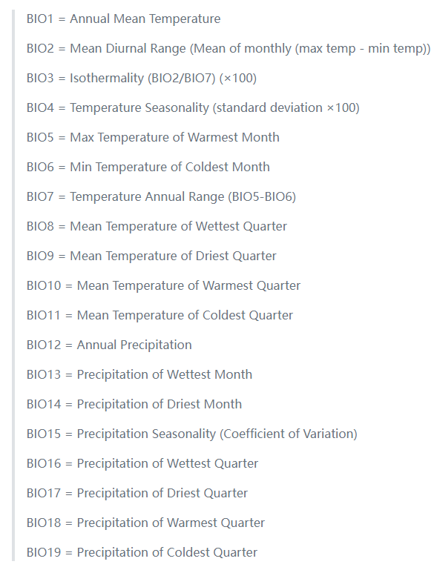
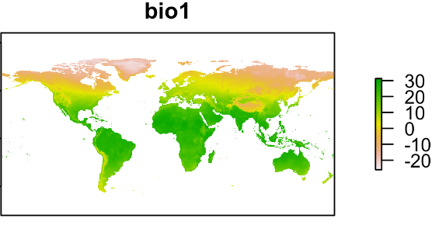
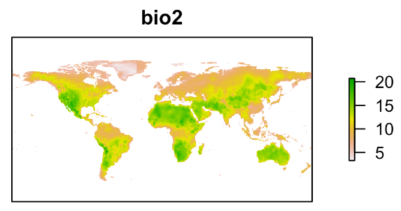
Environmental data
From WorldClim
Notes:
Anaïs
B) données environnementales. Une carte par variable environnementale
Ici on retrouve les variables bioclimatiques uniquement provenant de Worldclim.
On avait fait une étude des variables environnementales qui semblaient être les plus importantes pour déterminer la répartition de l'espèce et on avait vu que la végétation/déforestation + la pollution semblait être très importantes donc on voulait les rajouter. On avait trouvé des données, notamment sur la végétation, mais on a pas réussi à les joindre avec les données de WorldClim

Slide 10
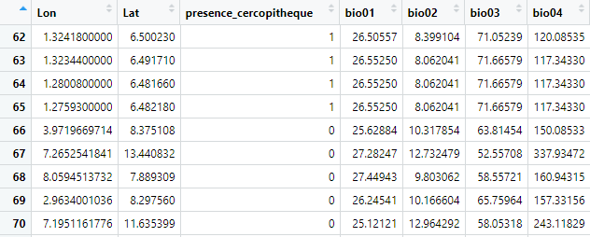
Joined data
(current)
From R script
Notes:
Tidjani
Ici nous retrouvons les 3 types de données présentées précédemment jointes dans un seul tableau.
Ce tableau contient 165 lignes, càd 1 ligne par point de présence ou absence de l'espèce.
En colonne, on retrouve, dans l'ordre, la latitude, la longitude, l'information de s'il s'agit d'un point de présence ou absence (1 pour présence, 0 pour absence) puis les variables environnementales associées au point de coordonnées de cette ligne-là.
A noter qu'ici le tableau est tronqué jusqu'à bio4 mais il continue en réalité jusqu'à bio19.
Ce tableau permet de faire le passage de carte à modèle. Il est crucial pour la SDM et il nous a fait perdre bcp de temps car nous n'arrivions pas à extraire les coordonnées longitude/latitude des cartes au début.

Slide 11
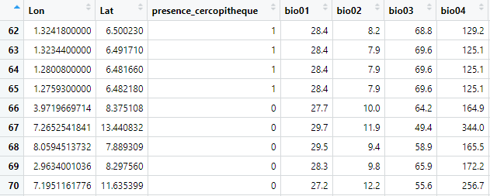
Joined data
(future)
From R script
Notes:
Tidjani
Même tableau mais pour le futur.
On remarquera notamment que la variable bio1 qui correspond à la température moyenne annuelle a augmenté au niveau de tous les points géographiques ici, dû au réchauffement climatique prévu.

Slide 12
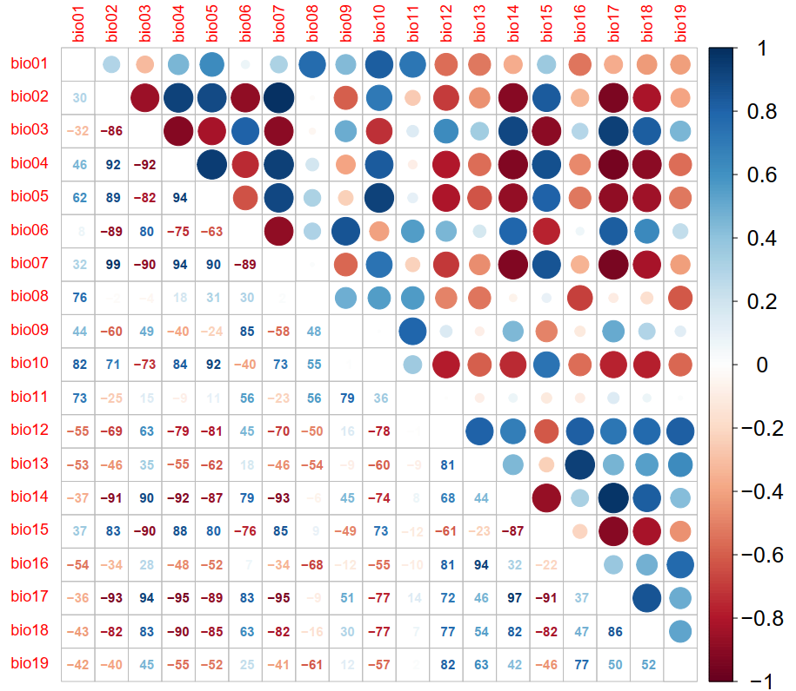
Pairwise
correlation matrix
From R script
Notes:
Tidjani
Matrice de corrélation pair à pair des 19 variables environnementales provenant de WorldClim (ne prend pas en compte les données de présence ou absence de l'espèce).
Elle a été réalisé grâce au coefficient de corrélation de Spearman qui permet de détecter des corrélations monotones.
But : si 2 variables sont trop corrélées/dépendantes l’une de l’autre, on en retient qu’une sur les 2 afin de simplifier et améliorer les modèles.
Décrivons la matrice. En haut à droite, nous avons des cercles. + un cercle est grand, + la corrélation entre les 2 variables est grande. Le bleu indique une corrélation positive (+1) tandis que le rouge indique une corrélation négative. En bas à gauche, nous avons les valeurs précises correspondantes en pourcentage.
Prenons un exemple. Pour bio1 et bio2, le cercle est petit et bleu indiquant une faible corrélation positive. Cette corrélation est de 30%.
Un autre exemple, pour bio2 et bio3, le cercle est grand est rouge indiquant une forte corrélation négative. Cette corrélation est de –86%.
En utilisant une autre fonction sur cette matrice de corrélation, on peut obtenir les variables les moins corrélées de notre étude. Ce sont elles que l'on va retenir pour nos modèles.
Ce sont les variables bio 8, 11, 15, 19.
Bio08 = température saison humide
Bio11 = température saison froide
Bio15 = saisonnalité des précipitations (coeff de variation)
Bio 19 = précipitation saison froide

Slide 13
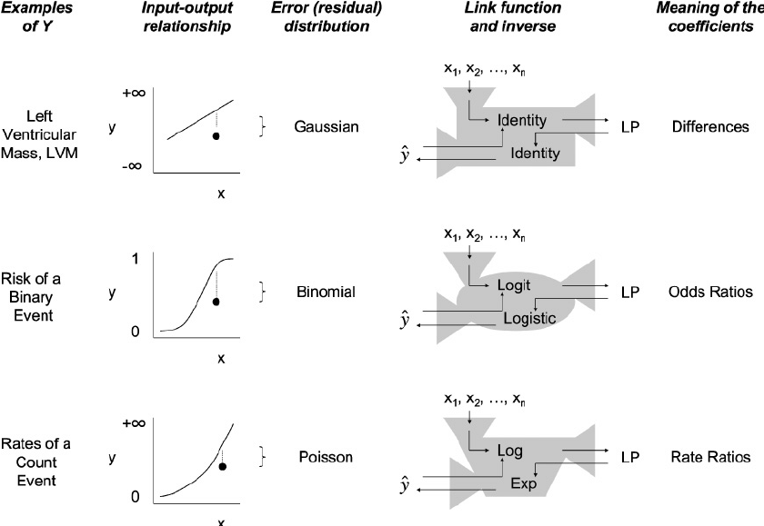
Generalized Linear Model (GLM)
From Ravani et al., 2008
Notes:
Anaïs
Voici donc maintenant le premier modèle que nous avons utilisé.
Le modèle linéaire généralisé est une généralisation de la régression linéaire.
Notations : Y = variable réponse, à expliquer. Ici ce sont nos présence et absence
X = variable explicative ou prédictive. Ici, nos données environnementales
Nous avons ici 3 types de GLM : la 1ère est la régression linéaire avec une relation affine entre X et Y et une distribution de l'erreur gaussienne. La 2ème est la régression logistique avec une relation en sigmoïde entre X et Y et une distribution de l'erreur binomiale. C'est celle qui nous intéresse ici puisque Y est une variable binaire, présence/absence borné entre 0 et 1. La fonction lien nous permettant de linéariser ce type de réponse est la fonction "logit" (loi logistique = sa fonction de répartition est une fonction logistique : f(t) = K/(1+ae^(-rt)) avec pour cas particulier la sigmoïde).
Odds ratios

Slide 14
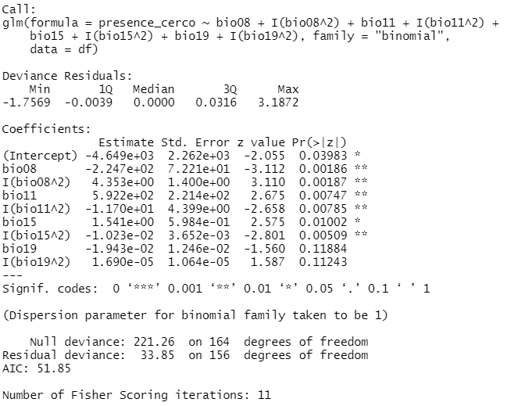
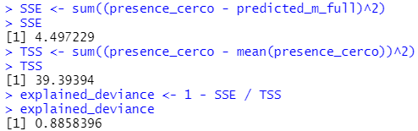
Generalized Linear Model (GLM)
Notes:
Tidjani
Ici, nous avons donc réalisé le GLM avec une régression logistique (family = "bionomial") et nos variables environnementales les moins corrélées. Nous avons décidés de mettre chacune des variables avec son terme quadratique.
L'hypothèse nulle en glm est que le modèle de GLM avec les variables explicatives n' explique pas mieux la présence ou absence du cercopithèque que le modèle GLM sans .
Les p-values sont significativement petites et montrent que l’on peut rejeter l’hypothèse nulle avec un seuil de 5%.
On a donc bien une relation logistique entre la présence du singe et ces variables environnementales.
De plus, le coefficient AIC est relativement petit, c'est le plus petit de tous les modèles que nous avons testé, ce qui est bien.
Enfin, la déviance expliquée est de 88.6% ce qui signifie que 88.6% de nos valeurs sont expliquées par ce modèle.

Slide 15
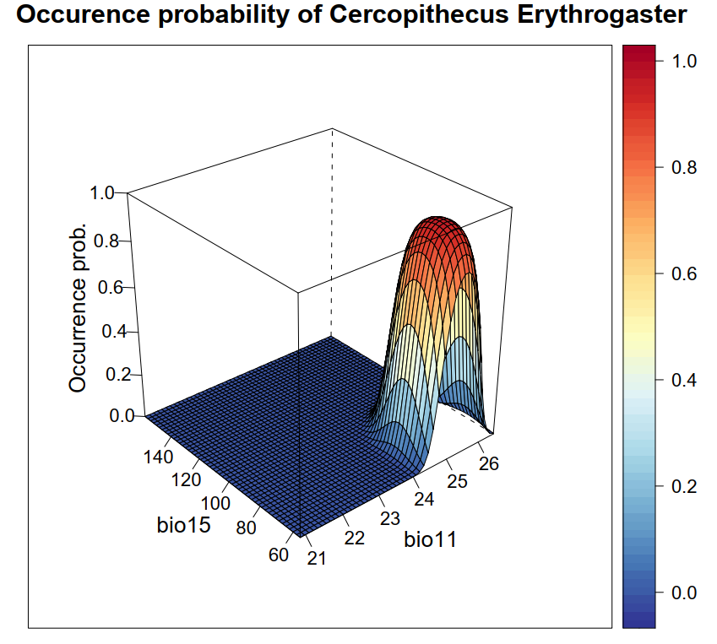
Notes:
Anaïs

Slide 16
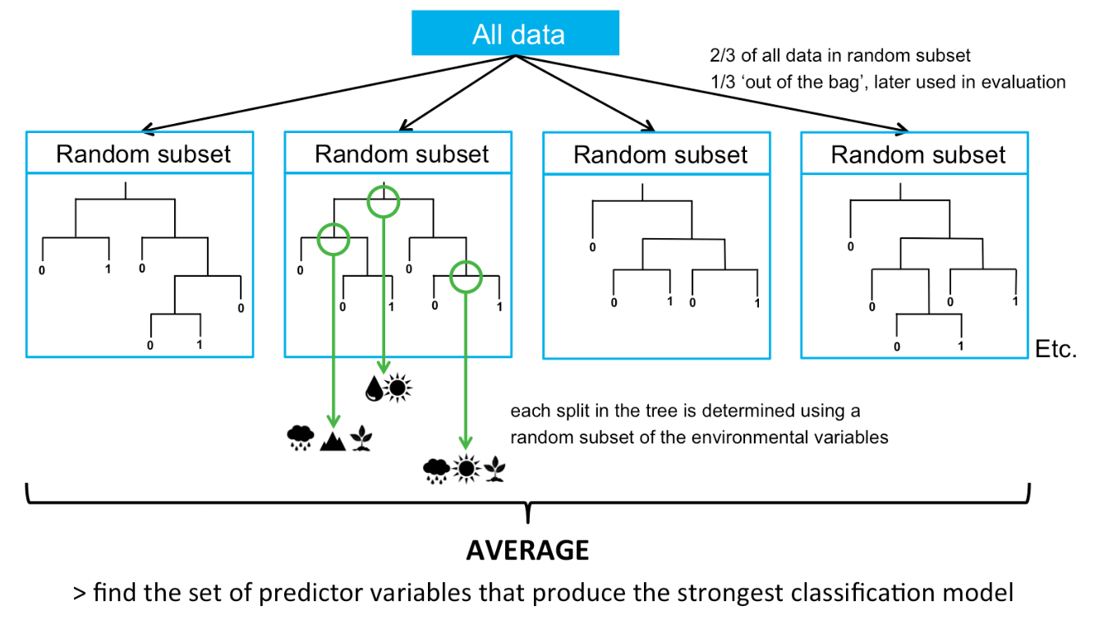
Random Forest (RF)
From (Cutler et al., 2007)
Notes:
Anaïs
Voici le deuxième modèle que nous voulions utiliser à la base et qui était plus cohérent avec nos données que le GLM. Malheureusement, nous n'avons pas eu le temps de le faire fonctionner, nous allons juste parler de son principe.
Tout come le GLM, il prend en entrée le tableau des données jointes. Il cherche ensuite à classifier les variables environnementales à l'aide d'arbres. Prenons un seul arbre pour exemple, il classe les variables environnementales au niveau des noeuds de l'arbre. Au dessus du certaine valeur seuil pour cette variable environnementales (exemple : température > 20°C ou altitude < 1000m), l'espèce pourra être considérée présente, alors qu'en dessous de cette valeur seuil, elle est absente. En sortie, nous obtenons une réponse binaire : 1 pour la présence du singe, 0 pour l'absence.
L'algorithme du random forest est très performant en général car il utilise bcp d'aléatoire, aussi bien pour les données en entrée que pour les variables explicatives/prédictives au niveau des noeuds. Il réalise ensuite une moyenne entre les différents arbres aléatoires obtenus afin de trouver les variables environnementales les plus déterminantes.

Slide 17
Conclusion
Complementary studies
Personal experience
Notes:
Anaïs + Tidjani
Reprojeter sur les cartes. Pas fait car le package mecofun ne fonctionne pas pour nous
Comparaison des 2 modèles.
Statistiques d'évaluation des modèles.
Essayer avec une autre espèce.
On a beaucoup galéré, on a compris l'importance d'avoir un cadre bien défini pour ne pas partir dans tous les sens et éviter de stagner. Coopération et écoute entre les membres est importante
Finissons par un proverbe africain : "la connaissance c'est comme les baobabs, on ne peut l'enlacer complètement"

Slide 18
Thank you ☺ Any questions?

